Slide 1

第三节 线性方程组的解
一、线性方程组有解的判定条件
二、解线性方程组
三、几个重要结论
四、小结、思考题

Slide 2
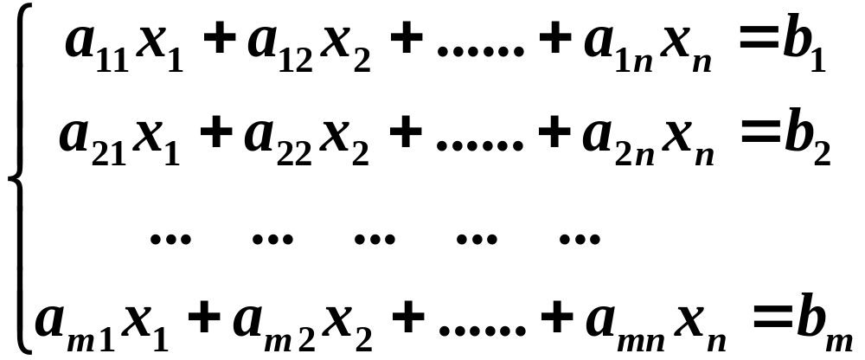

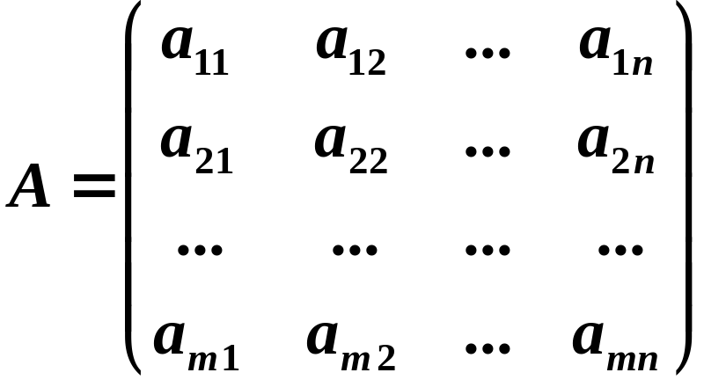
一、线性方程组有解的判定条件
设线性方程组为
（1）
其矩阵形式为
其中
称为（1）的系数矩阵

Slide 3
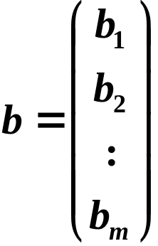
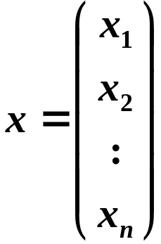
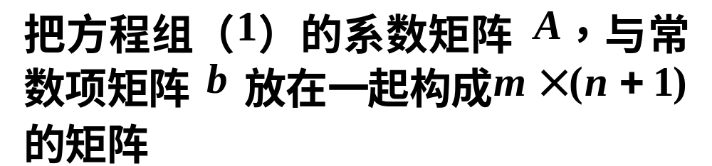
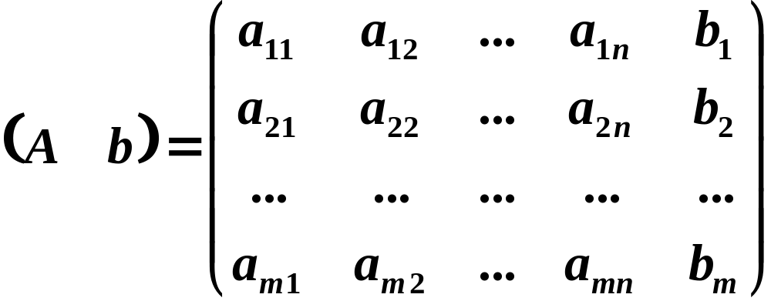
称为（1）的常数项矩阵
为n元未知量矩阵
增广矩阵：
称此矩阵为方程组（1）的增广矩阵
相容的：
线性方程组（1）如果有解

Slide 4



问题?

Slide 5
对于线性
方程组
（1）
首先找出线性方程组的系数矩阵A和常数项矩阵b，
构成一个增广矩阵

Slide 6
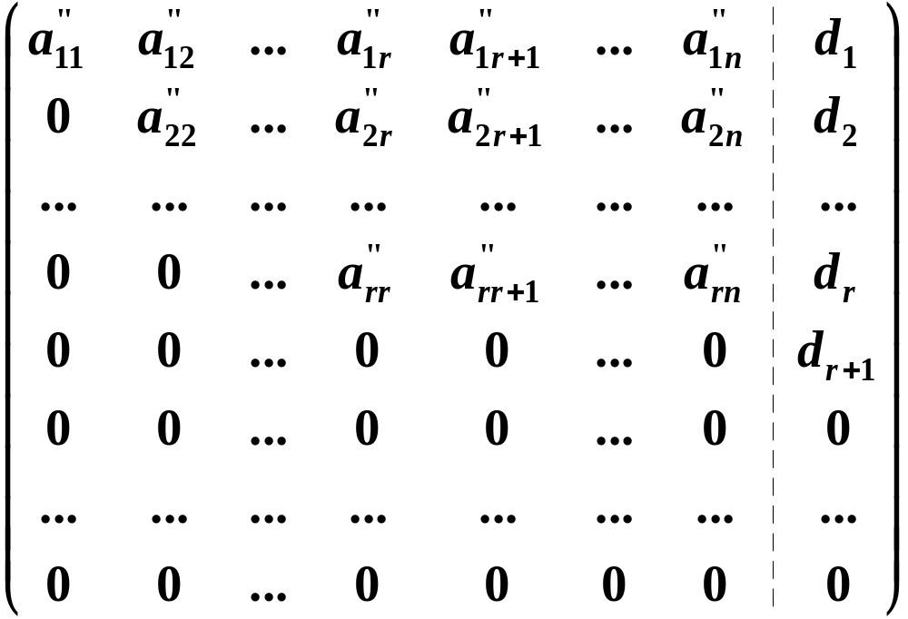
经过若干次初等行变换后，使增广矩阵成为阶梯形矩阵，即

Slide 7

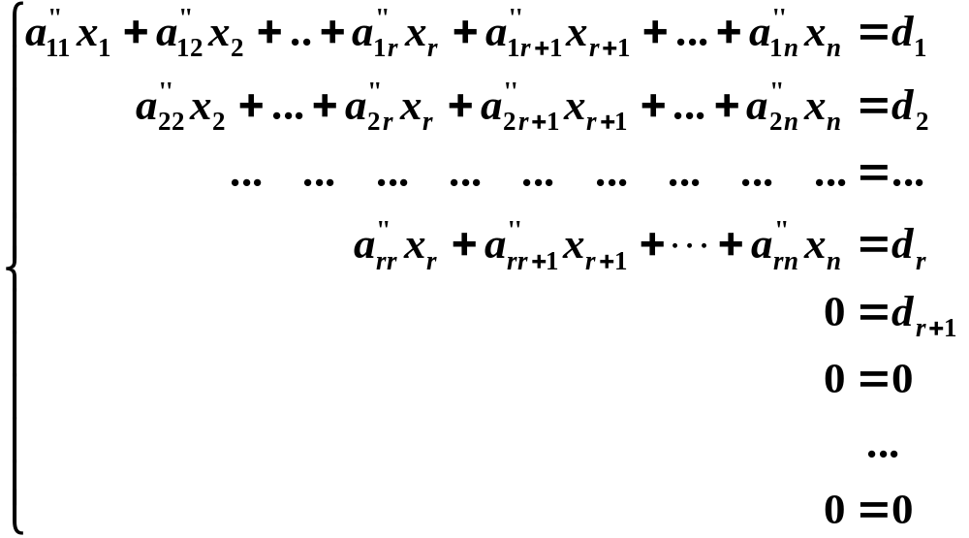
其中：
由阶梯形矩阵所对应的方程组来求原方程组的解.这里阶梯矩阵所对应的方程组为：
（2）

Slide 8
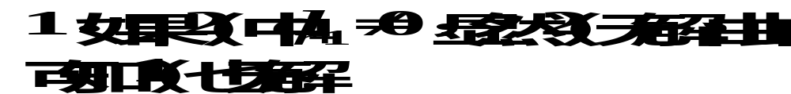
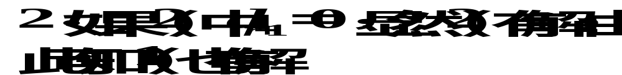

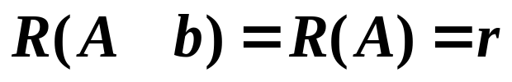
方程组（2）与（1）同解.
怎样判定（2）有没有解？

Slide 9
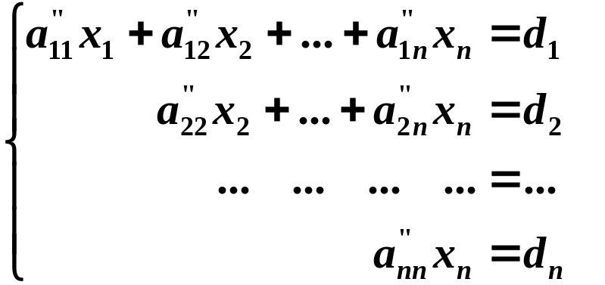
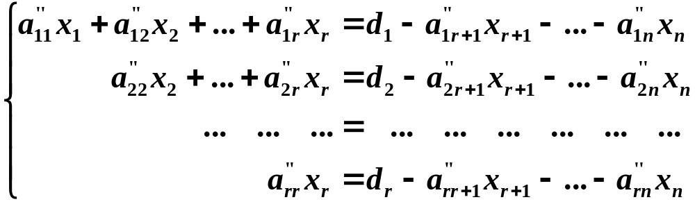
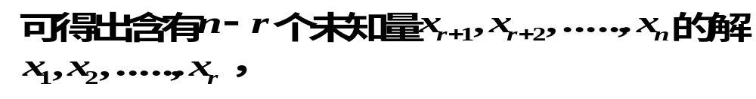
这时，方程组有唯一解，
可通过回代得到原方程的解.
其中

Slide 10
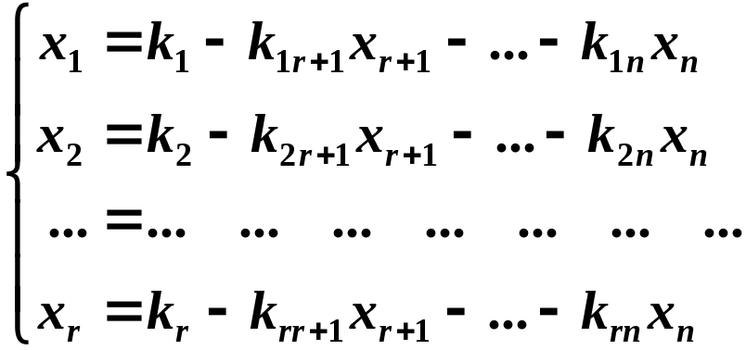
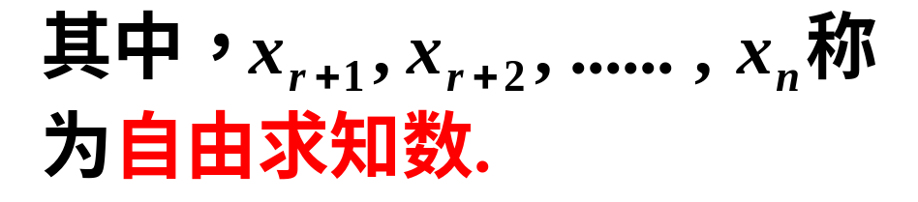
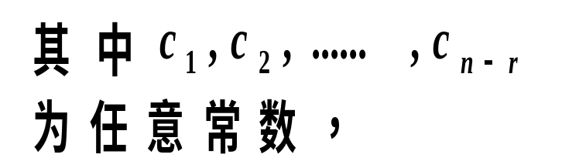
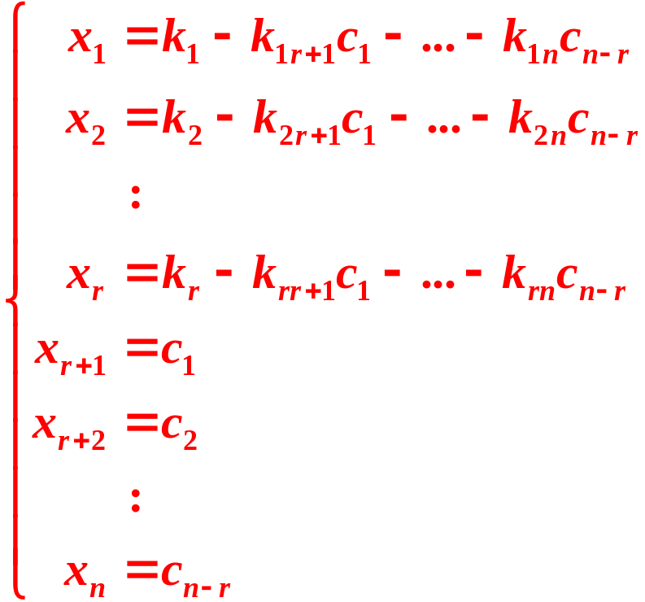

它是（2）的无穷多个解的一般形式.

Slide 11
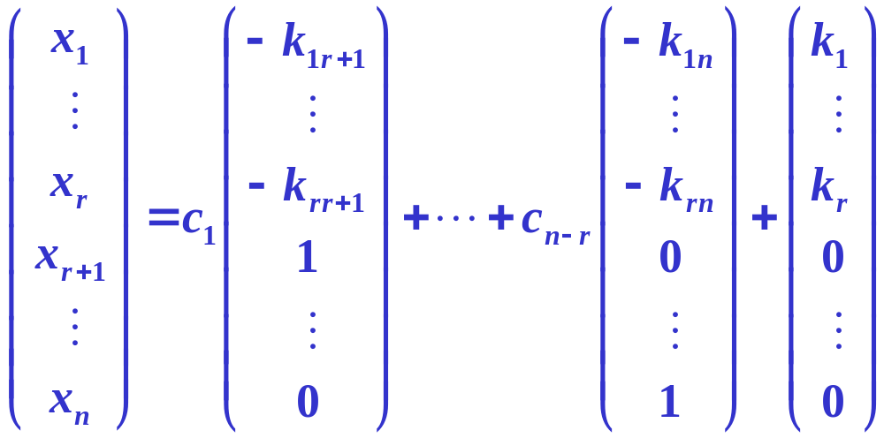
线性方程组的通解

Slide 12
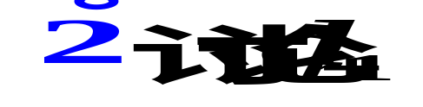
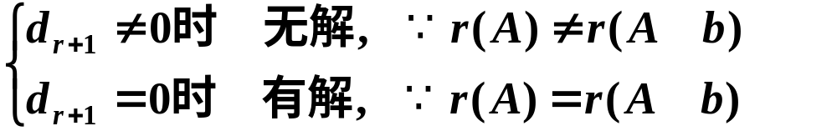
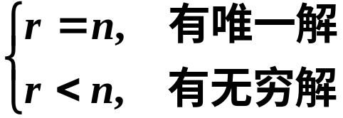
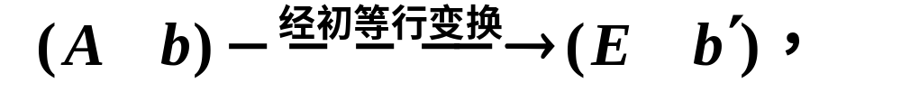
总结
解非齐次线性方程组的步骤是：
1° 用初等行变换化方程组的增广矩阵为阶梯形矩阵
3° 如果有唯一解，则继续作初等行变换，使

Slide 13
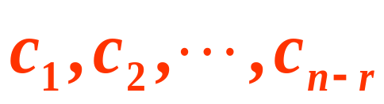
4° 如果有无限多解，则继续作初等行变换，化(A b) 为行最简形，r个非零行的非零元所对应未知数取做非自由未知数，其余n-r个未知数取做自由未知数，并令其分别为 ，即可写出方程通解。

Slide 14
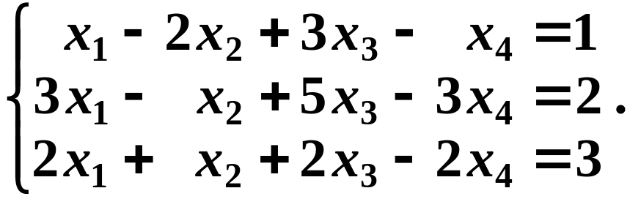
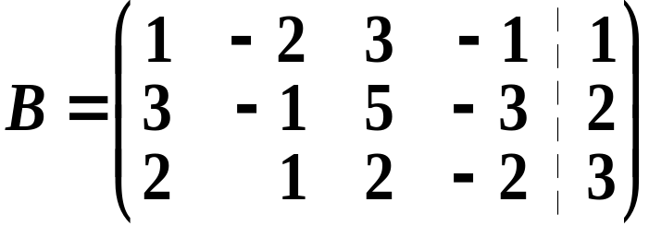
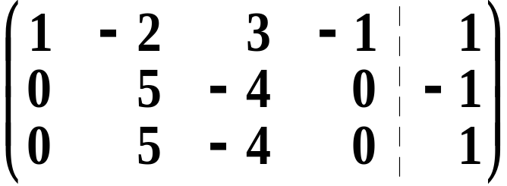
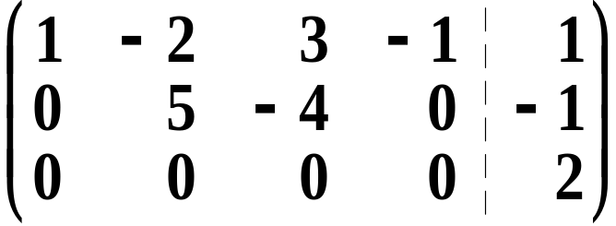
二、解非齐次线性方程组
例1 求解非齐次线性方程组
解 对增广矩阵B进行初等行变换,
r₂–3r₁
r₃–2r₁
r₃–r₂
显然, R(A)=2, R(B)=3,
故方程组无解.

Slide 15
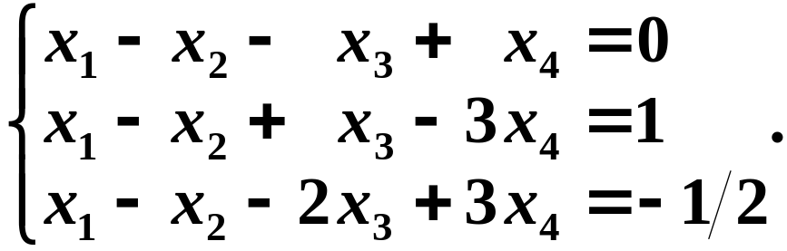
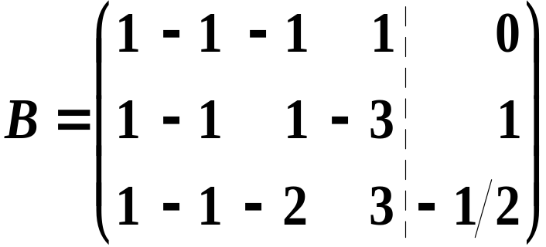
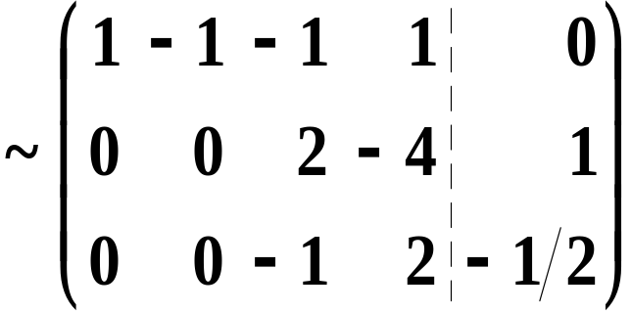
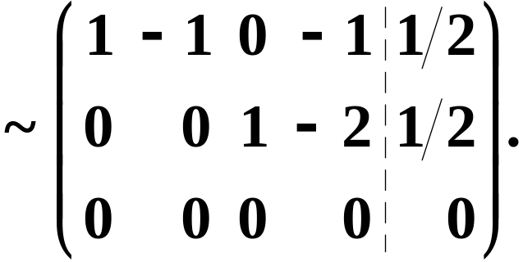
例2 求解非齐次方程组的通解
解 对增广矩阵B进行初等行变换,
(行最简形)

Slide 16
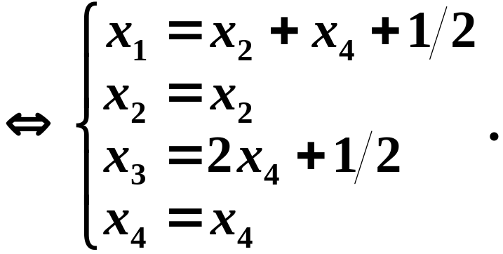
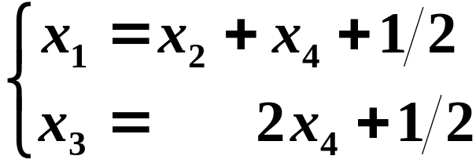
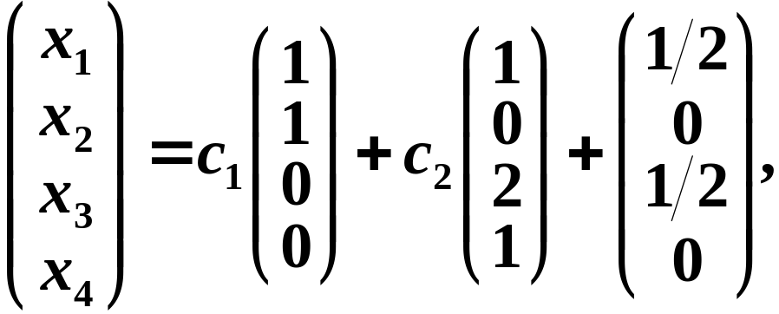
显然, R(A)=R(B)=2, 故方程组有解, 且有
所以方程组的向量通解为:
其中c₁, c₂为任意数.

Slide 17
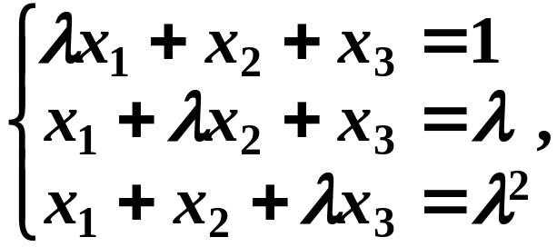
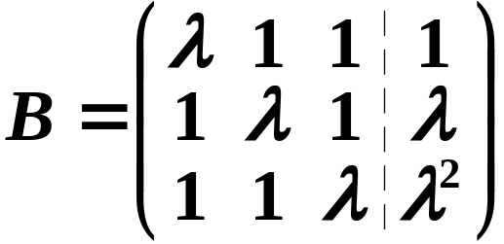
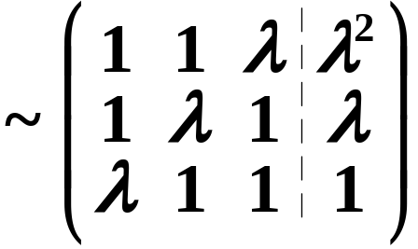
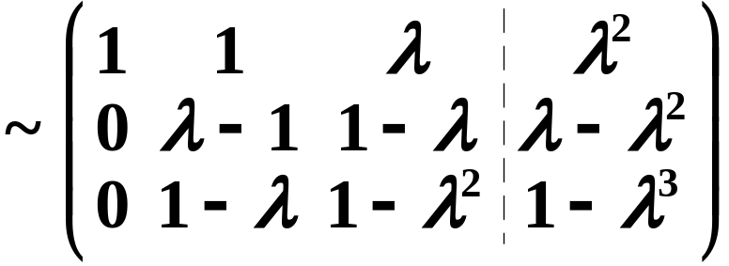
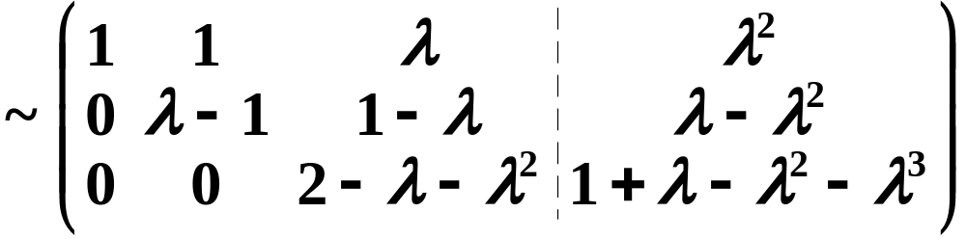
例3 设线性方程组
问λ取何值时, 有解? 有无穷多个解?
解 对增广矩阵B=(A|b), 作初等行变换,

Slide 18
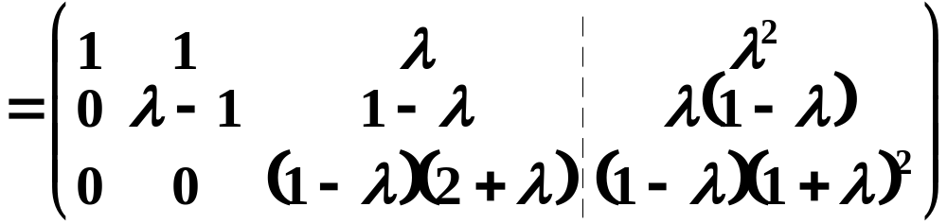
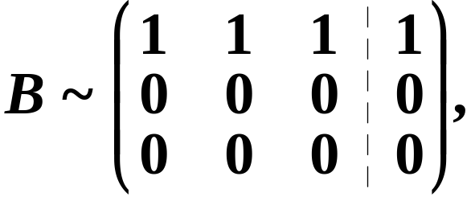
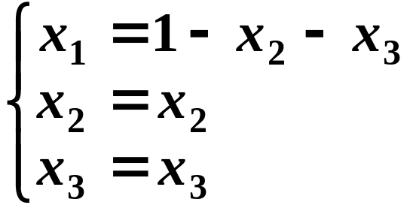
(1) 当λ=1时,
则R(A)=R(B)=1,
故方程组有无穷多解, 且其一般通解为:
其中x₂, x₃为任意实数.

Slide 19
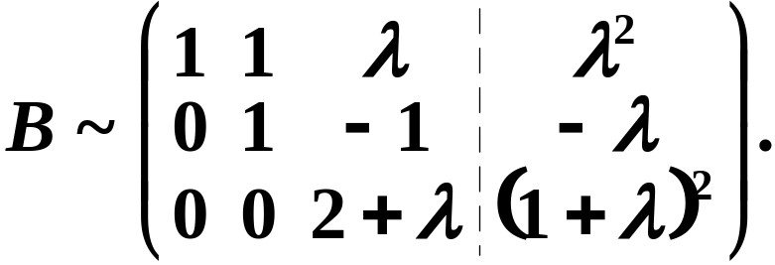
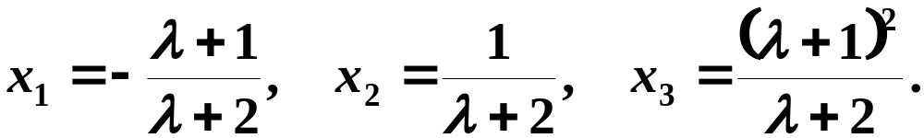
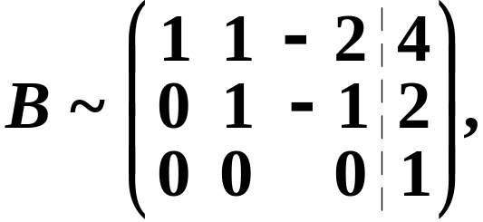
(2) 当λ≠1时,
这时又分两种情形:
1) 当λ≠ –2时,
则R(A)=R(B)=3,
故方程组有唯一解:
2) 当λ= –2时,
则R(A)<R(B), 故方程组无解.

Slide 20
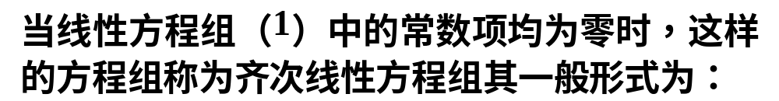
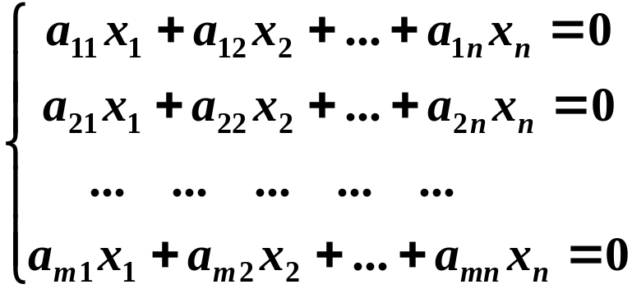
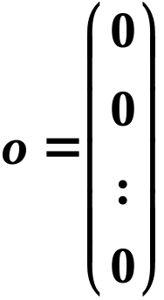
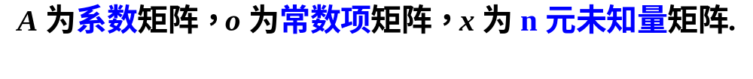
三、齐次线性方程组的解法
（1′）

Slide 21



结论1
齐次线性方程组恒有解, 因为它至少有零解.
结论2
结论3
结论4
系数矩阵化成行最简形矩阵，便可写出其通解。

Slide 22




例4 求解齐次线性方程组
解

Slide 23





即得与原方程组同解的方程组

Slide 24




由此即得

Slide 25
四、几个重要结论
由定理1可直接推出如下结论:
推论1: 线性方程组Ax = b有解的充分必要条件是R(A)=R(A ¦ b).
推论2: n元齐次线性方程组Ax = 0有非零解的充分必要条件是R(A)<n.
将推论1再推广到矩阵方程情形得:
推论3: 矩阵方程组AX = B有解的充分必要条件是R(A)=R(A ¦ B).
推论4: 矩阵方程组A_{m×n}X = O只有零矩阵解的充分必要条件是R(A)=n.

Slide 26
四、几个重要结论
由定理1可直接推出如下结论:
推论1: 线性方程组Ax = b有解的充分必要条件是R(A)=R(A ¦ b).
推论2: n元齐次线性方程组Ax = 0有非零解的充分必要条件是R(A)<n.
将推论1再推广到矩阵方程情形得:
推论3: 矩阵方程组AX = B有解的充分必要条件是R(A)=R(A ¦ B).
证明 设A, B分别为m×n, m×l 矩阵, 则X为n×l 矩阵, 并把X和B按列分块, 记为
X=(x₁, x₂, ···, x_{l} ), B=(b₁, b₂, ···, b_{l} ),

Slide 27

则矩阵方程组AX = B 等价于l个向量方程:
Ax_{i} = b_{i} ( i =1, 2, ···, l )
充分性 若R(A)=R(A ¦ B),
则由于
R(A) ≤ R(A ¦ b_{i}) ≤ R(A ¦ B),
故 R(A) = R(A ¦ b_{i}),
即 l 个向量方程 Ax_{i} = b_{i} ( i =1, 2, ···, l )都有解,
从而, 矩阵方程组AX = B有解.
必要性 设矩阵方程组AX = B有解,
则 l 个向量方程 Ax_{i} = b_{i} ( i =1, 2, ···, l )都有解,
不妨设为
( i =1, 2, ···, l )
若记 A=(a₁, a₂, ···, a_{n} ), 则有

Slide 28
λ_{1i}a₁ + λ_{2i}a₂ + ··· + λ_{ni}a_{n} = b_{i} ( i =1, 2, ···, l )
对矩阵(A ¦ B)=(a₁, a₂, ···, a_{n} ¦ b₁, b₂, ···, b_{l} )作初等列变换:
c_{n+i} – λ_{1i}c₁ – λ_{2i}c₂ – ··· – λ_{ni}c_{n} ( i =1, 2, ···, l )
故
将把(A ¦ B)的后 l 列, 即B所在的列都变成0列,
(A ¦ B) ～ (A ¦ O)
因此,
R(A) = R(A ¦ O) = R(A ¦ B). 证毕
由定理1和推论3可得如下结论:
推论4: 矩阵方程组AX = O只有零矩阵解的充分必要条件是R(A)=n.
下面证明上节留下的性质7.
性质7: R(AB) ≤ min{R(A), R(B)}.

Slide 29






下面证明上节留下的性质7.
性质7: R(AB) ≤ min{R(A), R(B)}.
证明 设AB=C, 则矩阵方程AX=C有解X=B,
由推论3得:
R(A)=R(A¦C).
而R(C) ≤ R(A¦C),
故R(C) ≤ R(A).
另一方面, 由B^{T}A^{T}=C^{T} 可证R(C) ≤ R(B).
因此有: R(AB) ≤ min{R(A), R(B)}.
例5
证

Slide 30







Slide 31








证毕

Slide 32












例6
证
则
证毕

Slide 33













课堂练习
10年数一考研题
11年数一、二考研题

Slide 34

10年数一、二考研题

Slide 35
三、小结
对n元线性方程组:
R(A)=n ⇔ Ax=0只有零解;
R(A)<n ⇔ Ax=0有非零解;
R(A)=R(A ¦ b)=n ⇔ Ax=b有唯一解;
R(A)=R(A ¦ b)<n ⇔ Ax=b有无穷多解;
R(A)<R(A ¦ b) ⇔ Ax=b无解.
对矩阵方程AX=B:
R(A)=n ⇔ AX=O只有零矩阵解;
R(A)<n ⇔ AX=O有非零矩阵解;
R(A)=R(A ¦ B)=n ⇔ AX=B有唯一矩阵解;
R(A)=R(A ¦ B)<n ⇔ AX=B有无穷多矩阵解;
R(A)<R(A ¦ B) ⇔ AX=B无解.

Slide 36


思考题
讨论线性方程组
当p, q取何值时, 方程组无解? 有唯一解? 有无穷多解?在方程组有无穷多解的情况下, 求出一般解.
思考题解答

Slide 37



(1) 当p≠2时, R(A)=R(B)=4, 方程组有唯一解.
(2) 当p=2时, 有

Slide 38




1) 当q≠1时, R(A)=3<R(B)=4, 方程组无解.
2) 当q=1时, R(A)=R(B)=3, 方程组无穷多解, 且
与原方程组同解的方程组为:
或
故原方程组的通解为:

